Slide 1


دعم التعلمات الأساس
– اللغة العربية –
المستوى
5
المسار 3
لبنة التحدي
الحصة 06
نسخة تجريبية خاصة بمؤسسات الريادة غير نهائية
- نسخة قيد التطوير -

Slide 2


خاص بالأستاذ(ة)
توجيهات لاستعمال العرض
شرائح خاصة بالأستاذ(ة)
إرشادات للشروحات والتعليمات التي يجب على الأستاذ(ة) قولها
أمثلة على التوجيهات للأستاذ(ة)
يطلب من التلاميذ قراءة الكلمات

Slide 3


أهـــداف الـحـصة
في نهاية حصة اليوم، سيكون 80% من المتعلمين على الأقل قادرين على:
توقع مضمون النص "الذكاء الاصطناعي" وقراءته بطلاقة؛
؛
فهم النص وتحليله وإبداء الرأي في أفكاره؛

Slide 4








أيقونات توجيهية
هذا النشاط مرتبط بتوظيف الألواح.
العمل الجماعي التفاعلي
يمر الأستاذ بين الصفوف
العمل الثنائي
عمل فردي على الكراسة
أصغي إلى أستاذي وألاحظ ما يفعله.
أُحَضِّرُ لوازمي المدرسية قبل بداية الدرس.
العمل في مجموعات صغرى

Slide 5



العدة اللازمة للحصة
الدفتر
اللوحة
الكراسة
بطاقات الكلمات

Slide 6

هيكلة الحصة
 |  | افتتاح الحصة: تعلم سلوك اليوم التصريح بالهدف
 |  | نشاط اعتيادي: إملاء جمل تتضمن الظواهر السابقة الإلقاء الشعري
 |  | أنشطة القراءة والكتابة توقع مضمون النص وقراءته بطلاقة؛ فهم النص وتحليله وإبداء الرأي في أفكاره كتابة: الإجابة عن أسئلة الفهم والتحليل
 |  | لعبة: - كلمات تبتدئ ب:
 |  | اختتام الحصة - تذكير بالواجبات المنزلية - تبصر الحصة
3 دقائق
05 دقيقة
55 دقيقة
5 دقائق
دقيقتان

Slide 7
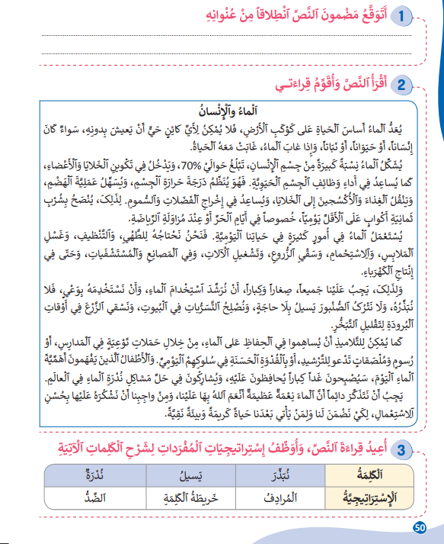
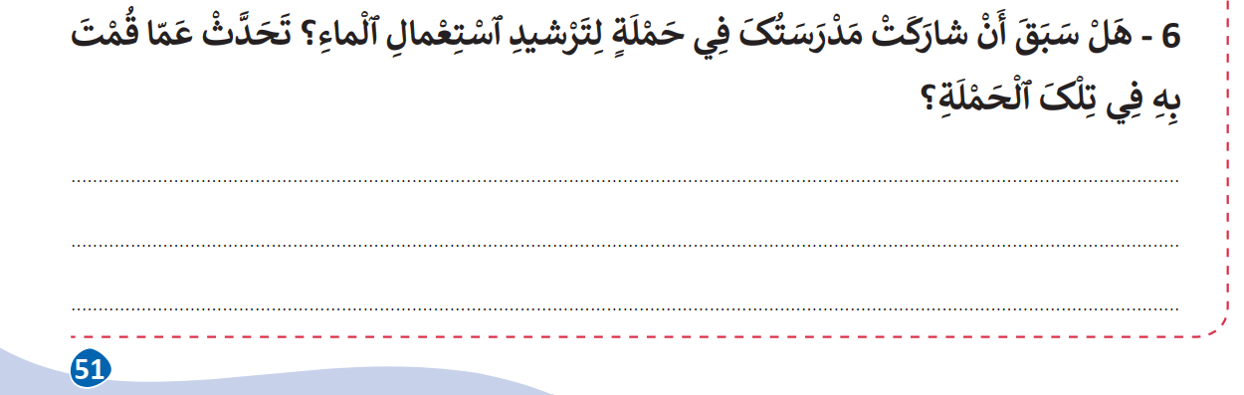
تتذكرون النشاط المنزلي الذي كلفتكم به نهاية الحصة السابقة(الصفحتان 50 و51). سأراقب ما قمتم به.
في منزلي سأقوم ب:
1- أكتب توقعي لمضمون النص في مكانه: النشاط1؛
2- أقرأ النص (الماء والإنسان) بدقة وطلاقة واسترسال؛
3- أجيب عن السؤال رقم6 الصفحة 51 وأنقل الجواب على دفتري؛
4- أستعد لعرض إنجازي على أستاذي.

Slide 8
1
افتتاح الحصة

Slide 9
مرحبا بكم، سننطلق في حصة اللغة العربية.
سلوك اليوم
نَقْدُ الْأَفْكارِ

Slide 10

سنتذكر جميعا شروط نقد الأفكار
أَنْ لا أَسْتَهْزِئَ مِنَ الْفِكْرَةِ كَيْفَما كانَتْ؛
أَنْ أَكونَ صادِقاً وَنَزيهاً في نَقْدي؛
أَنْ أَكونَ مُحايِداً، وَأَنْتَقِدُ بالدَّليلِ وَالْبُرْهانِ؛
أَنْ أَنْتَقِدَ الْأَفْكارَ، لا الْأَشْخاصَ؛
أَنْتَقِدُ الْفِكْرَةَ بِأَدَبٍ، وَبِدونِ تَعَصُّبٍ، وَلا إِساءَةٍ لِلشَّخْصِ؛

Slide 11
يصرح الأستاذ بالهدف من الحصة بشكل واضح ومختصر. ويمكن تسجيله على جانب من السبورة.
في حصة اليوم سنعمل جميعا على تحقق الهدف الآتي:

Slide 12
2
  إملاء
  الإلقاء الشعري
نشاط اعتيادي

Slide 13


  سأملي عليكم جملا فيها كلمات تتضمن الظواهر السابقة. خذوا ألواحكم واستعدوا
  اكتبوا: إن الماء نعمة عظيمة

Slide 14

الكل يرفع اللوحة عند الإشارة، لكي نصحح جميعا.
إِنَّ ٱلْماءَ نِعْمَةٌ عَظيمَةٌ.
لاحظوا جيدا، وصححوا.

Slide 15
  اُكتبوا: أحسن إلى من أساء إليك

Slide 16
الكل يرفع اللوحة عند الإشارة، لكي نصحح جميعا.
أَحْسِنْ إِلى مَنْ أَساءَ إِلَيْكَـ.
لاحظوا جيدا، وصححوا.

Slide 17
  من يستطيع منكم قراءة الأبيات مع مراعاة الإلقاء
عَـلى قَدْرِ أَهْلِ ٱلْعَـزْمِ تَأْتي ٱلْعَـزائِمُ
وَتَـأْتي عَـلى قَـدْرِ ٱلْكِـرامِ ٱلْمَكارِمُ
وَتَعْـظُـمُ في عَـيْنِ ٱلصَّغـيرِ صِغارُها
وَتَصْغُـرُ في عَـيْنِ ٱلْعَـظـيمِ ٱلْعَـظائِمُ
الشاعر: الْمُتَنَبّي
اَلْعَزيمةُ وَٱلْمُروءَةُ

Slide 18
  الآن، لنقرأ جميعنا الأبيات الشعرية قراءة مشتركة: حافظوا على الإلقاء كما تدربنا عليه
عَـلى قَدْرِ أَهْلِ ٱلْعَـزْمِ تَأْتي ٱلْعَـزائِمُ
وَتَـأْتي عَـلى قَـدْرِ ٱلْكِـرامِ ٱلْمَكارِمُ
وَتَعْـظُـمُ في عَـيْنِ ٱلصَّغـيرِ صِغارُها
وَتَصْغُـرُ في عَـيْنِ ٱلْعَـظـيمِ ٱلْعَـظائِمُ
الشاعر: الْمُتَنَبّي
اَلْعَزيمةُ وَٱلْمُروءَةُ

Slide 19
3
  توقع مضمون النص وقراءته بطلاقة؛
  فهم النص وتحليله وإبداء الرأي في أفكاره
  كتابة: الإجابة عن أسئلة الفهم والتحليل
أنشطة القراءة والكتابة

Slide 20

الآن، كل ثنائي ينشئ الخريطة الذهنية للعنوان، ويطرح توقعين أو ثلاثة عن مضمون النص: الذكاء الاصطناعي
......
......
اَلذَّكاءُ اؐلِاصْطِناعِيُّ
.......

Slide 21
يصوغ المتعلمون بمساعدة الأستاذ بعض التوقعات وتسجل على جانب من السبورة. مثلا:
اَلتَّوَقُّعاتُ
قَـدْ يَتَحَدَّثُ ٱلنَّصُّ عَنْ سِلْبِيّاتِ اؐلذَّكاءِ اؐلِاصْطِناعِيِّ.
أَتَوَقَّعُ أَنْ يَتَحَدَّثَ ٱلنَّصُّ عَنْ أَهَمِّيَّةِ ؐالذَّكاءِ اؐلِاصْطِناعِيِّ.
اَلذَّكاءُ اؐلِاصْطِناعِيُّ
رُبَّما سَيَتَحَدَّثُ ٱلنَّصُّ عَنِ ٱلْفَرْقِ بَيْنَ ؐالذَّكاءِ اؐلِاصْطِناعِيِّ وَاؐلذَّكاءِ اؐلْبَشَرِيِّ.

Slide 22
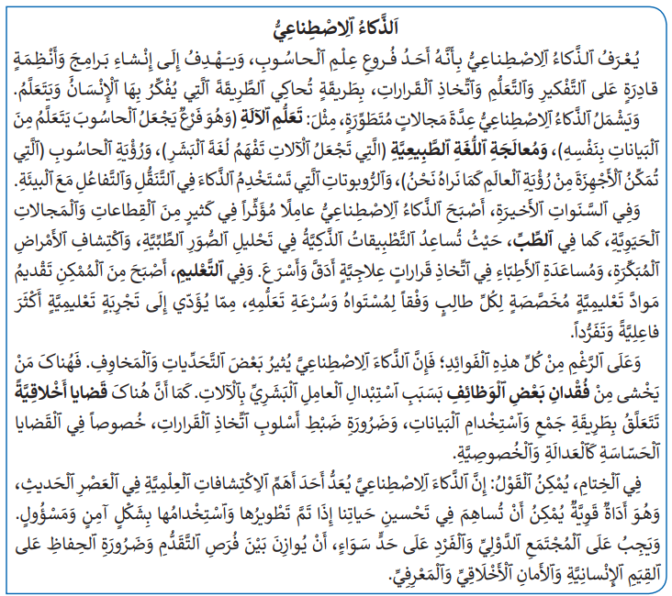
الآن، اقرؤوا النص قراءة فردية هامسة للتحقق من التوقعات، سأمر بين الصفوف.

Slide 23
لنصحح جميعا: ما الذي اعتمدتموه للتحقق (توجيههم لتعليل الجواب)
اَلتَّحَقُّقُ
صَحيحٌ
أَتَوَقَّعُ أَنْ يَتَحَدَّثَ ٱلنَّصُّ عَنْ أَهَمِّيَّةِ ؐالذَّكاءِ اؐلِاصْطِناعِيِّ.
صَحيحٌ
قَـدْ يَتَحَدَّثُ ٱلنَّصُّ عَنْ سِلْبِيّاتِ اؐلذَّكاءِ اؐلِاصْطِناعِيِّ.
رُبَّما سَيَتَحَدَّثُ ٱلنَّصُّ عَنِ ٱلْفَرْقِ بَيْنَ ؐالذَّكاءِ اؐلِاصْطِناعِيِّ وَاؐلذَّكاءِ اؐلْبَشَرِيِّ.
خَطَأٌ

Slide 24
الآن ابحثوا عن العبارات الآتية في النص عبر قراءة هامسة، وضعوا سطرا تحتها
أَصْبَحَ اؐلذَّكاءُ اؐلِاصْطِناعِيُّ عامِلًا مُؤَثِّراً في كَثيرٍ مِنَ اؐلْقِطاعاتِ.
إِنَّ اؐلذَّكاءَ اؐلِاصْطِناعِيَّ يُعَـدُّ أَحَدَ أَهَمِّ اؐلاِكْتِشافاتِ اؐلْعِلْمِيَّةِ في اؐلْعَصْرِ اؐلْحَديثِ.

Slide 25
لنصحح جماعة

Slide 26

الآن، ركزوا جيدا مع قراءتي للنص. تابعوا ولا ترددوا بعدي

Slide 27

من خلال تتبعكم، ما رأيكم في قراءتي؟
متوسط | لا | نعم
 |  |  | - هَلْ كانَ صَوْتي مَسْموعاً وَواضِحاً؟
 |  |  | - هَلْ كانَتِ قِراءَتي مُسْتَرْسَلَةً؟
 |  |  | - هَلْ ٱحْتَرَمْتُ عَلاماتِ ٱلتَّرْقيمِ؟
 |  |  | - هَلْ كُنْتُ مُسْرِعاً في قِراءَتي؟
 |  |  | - هَلْ تُريدونَ أَنْ أُعيدَ ٱلْقِراءَةَ مَرَّةً ثانِيَةً؟

Slide 28

الآن دوركم، كل واحد منكم يقرأ النص قراءة هامسة.

Slide 29
الآن سأعين من يقرأ قراءة جهرية، تابعوا بأصبعكم، لإبداء رأيكم في قراءة القارئ(كل متعلم يقرأ فقرة واحدة).

Slide 30
لآن، خذوا دفاتركم, قوموا باستخراج تعريف الذكاء الاصطناعي والهدف منه، من النص
تَعْرِيفُ ٱلذَّكَاءِ ٱلِاصْطِنَاعِيِّ | ................................................................................................................................
اَلْهَدَفُ مِنْهُ | ...............................................................................................................................

Slide 31

عند إشارتي، كل واحد يعرض جوابه على زميله ويناقش معه
تَعْرِيفُ ٱلذَّكَاءِ ٱلِاصْطِنَاعِيِّ | ................................................................................................................................
اَلْهَدَفُ مِنْهُ | ...............................................................................................................................

Slide 32
لنصحح جميعا على السبورة
تَعْرِيفُ ٱلذَّكَاءِ ٱلِاصْطِنَاعِيِّ | اَلذَّكاءُ اؐلِاصْطِناعِيُّ هُوَ أَحَدُ فُروعِ عِلْمِ اؐلْحاسوبِ.
اَلْهَدَفُ مِنْهُ | اَلْهَدَفُ مِنْهُ هُوَ إِنْشاءُ بَرامِجَ وَأَنْظِمَةٍ قادِرَةٍ عَلى اؐلتَّفْكيرِ وَاؐلتَّعَلُّمِ وَاؐتِّخاذِ اؐلْقَراراتِ، بِطَريقَةٍ تُحاكِي اؐلطَّريقَةَ اؐلَّتي يُفْكِّرُ بِها اؐلْإِنْسانُ وَيَتَعَلَّمُ.

Slide 33
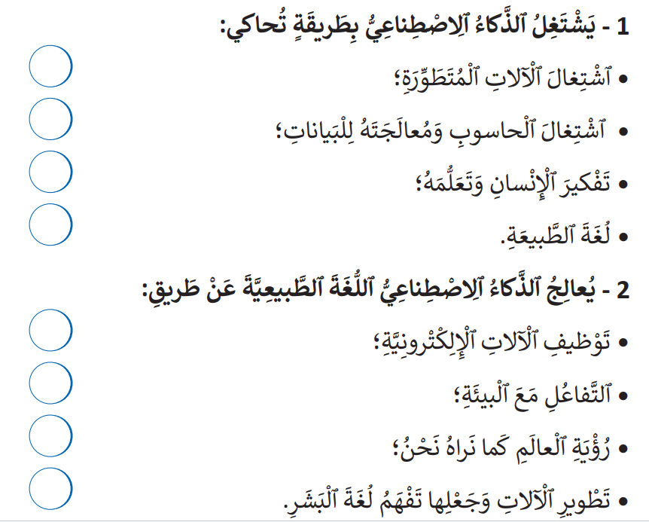
الآن في ثنائيات، ستبحثون عن الجواب المناسب للسؤالين الآتيين بوضع علامة أمام الاختيار الصحيح، مع تعليل جوابكم من النص

Slide 34
عند إشارتي، سنصحح جماعة على السبورة

Slide 35

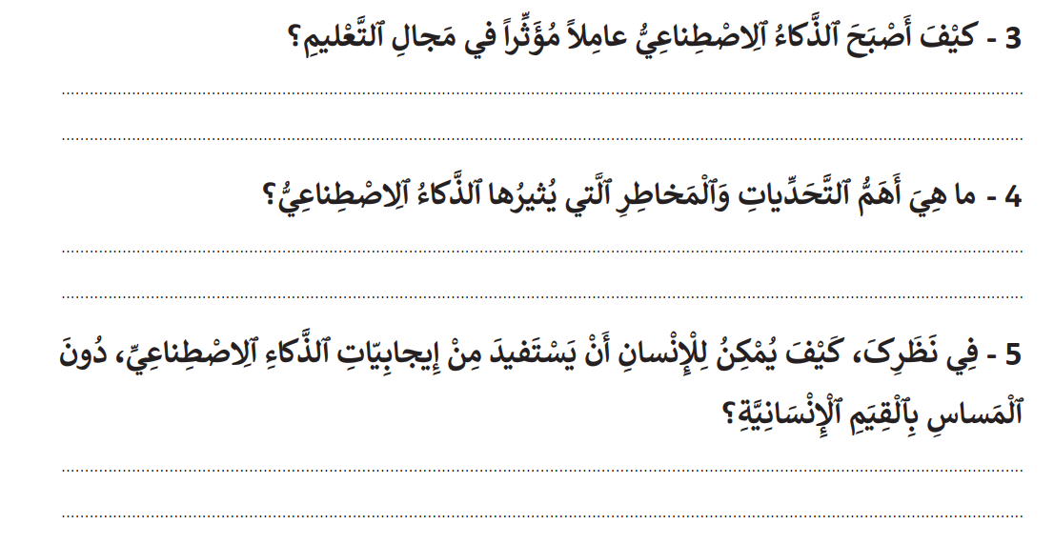
الآن، في مجموعات ستجيبون عن الأسئلة الآتية على دفاتركم، وزعوا الأدوار بينكم، سأمر بين الصفوف

Slide 36
عند إشارتي، كل مجموعة ستعرض أجوبتها، مع التعليل
عرض أعمال المجموعات من قبل الميسرين؛
فسح المجال للمجموعات الأخرى لإبداء رأيها في ما يقدمه كل ميسر؛
يقوم الأستاذ بتوجيه المتعلمين وتعديل أجوبتهم وتركيب الجواب المناسب؛
يتم التركيز على الاستراتيجية المعتمدة للتوصل إلى لجواب؛
يمكن تسجيل نماذج للأجوبة بشكل مركب على السبورة.

Slide 37
لنعد إلى النص: من يقرأ النص بطلاقة واسترسال؟

Slide 38


خذوا ألواحكم، كل واحد يكتب عبرة استخلصها من النص
أكتب على لوحتي العبرة من النص:

Slide 39
4
لعبة كلمات تبتدئ ب:
ألعاب

Slide 40

سنلعب الآن لعبة كلمات تبتدئ ب. المجموعة الفائزة هي من ستحصل على أكبر عدد من الكمات.
حروف اليوم: ب – س – ل – د
المجموع | دولة | مدينة | خضر | فاكهة | حيوان | بنت | ولد | الحرف
 |  |  |  |  |  |  |  | ب
 |  |  |  |  |  |  |  | س
 |  |  |  |  |  |  |  | ل
 |  |  |  |  |  |  |  | د
 |  |  |  |  |  |  |  | المجموع

Slide 41
عرض عمل المجموعات، وتتويج المجموعة الفائزة.
المجموع | دولة | مدينة | خضر | فاكهة | حيوان | بنت | ولد | الحرف
 |  |  |  |  |  |  |  | ب
 |  |  |  |  |  |  |  | س
 |  |  |  |  |  |  |  | ل
 |  |  |  |  |  |  |  | د
 |  |  |  |  |  |  |  | المجموع

Slide 42
الواجبات المنزلية
تبصر الحصة
5
اختتام الحصة

Slide 43

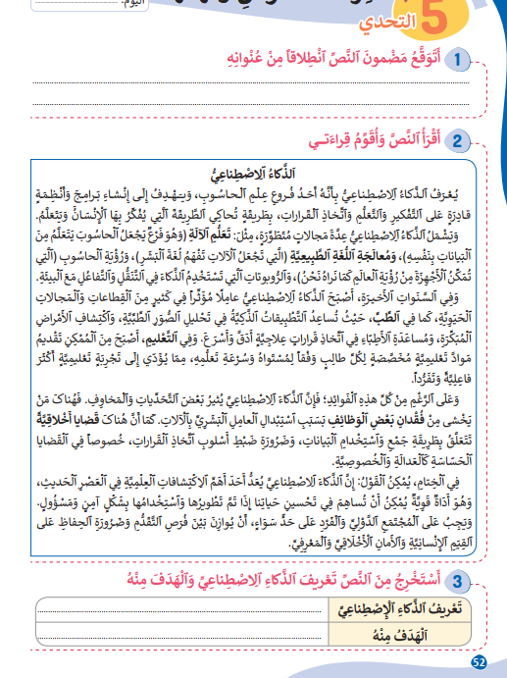
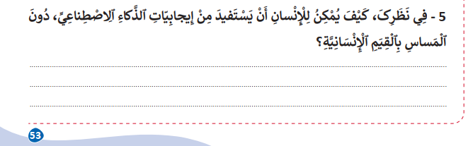
في منازلكم، ستشتغلون على الكراسة الصفحتان: 52 و53، سأراقب عملكم بداية الحصة الموالية إن شاء الله.
في منزلي سأقوم ب:
1- أكتب توقعي لمضمون النص في مكانه: النشاط1؛
2- أقرأ النص (الذكاء الاصطناعي) بدقة وطلاقة واسترسال؛
3- أجيب عن السؤال رقم5 الصفحة 53 وأنقل الجواب على دفتري؛
4- أستعد لعرض إنجازي على أستاذي.

Slide 44
أنهينا حصة اللغة العربية لهذا اليوم، شكرا لحسن تفاعلكم.
إلى اللقاء... نلتقي في الحصة القادمة إن شاء الله

Slide 45
تبصر الحصة
يسجل الأستاذ ملاحظاته عن الحصة على المذكرة اليومية، ومدى تفاعل المتعلمين مع مجرياتها؛
يسجل النسبة المئوية التي يقدرها لتحقق أهداف الحصة.

